Slide 1
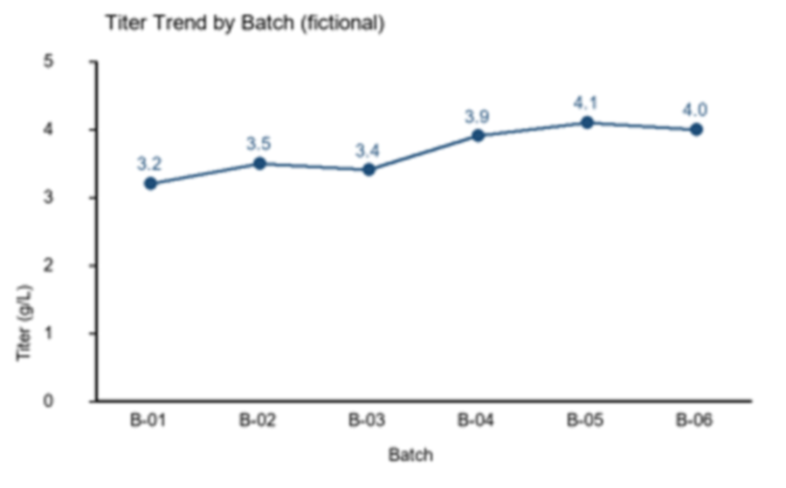
배치별 titer 추이 (가상)
B-05가 4.1 g/L로 최고, B-01이 3.2 g/L로 최저

